Slide 1

光明在黑暗
中闪耀
二零二四年四月二十日，第三课

Slide 2
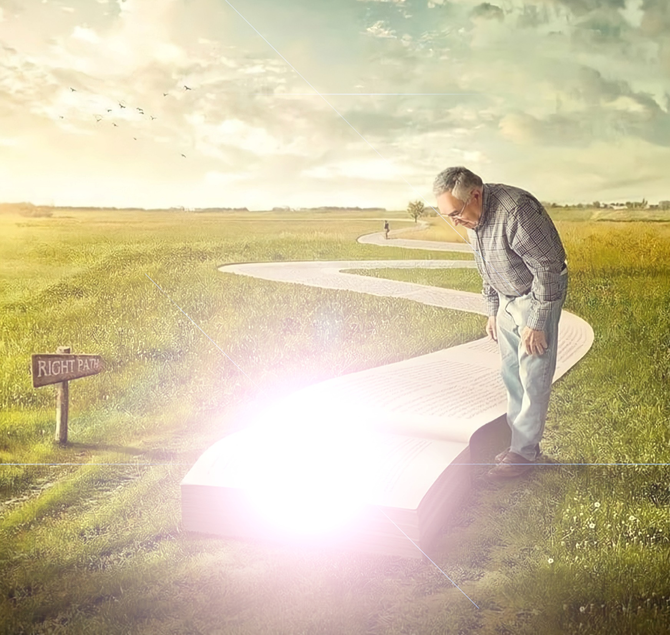
“耶稣对他们说：
“光在你们中间还有不多的时候，应当趁着有光行走，
免得黑暗临到你们；那在黑暗里行走的，不知道往何处去
” ”
( 约翰福音 12:35 )

Slide 3

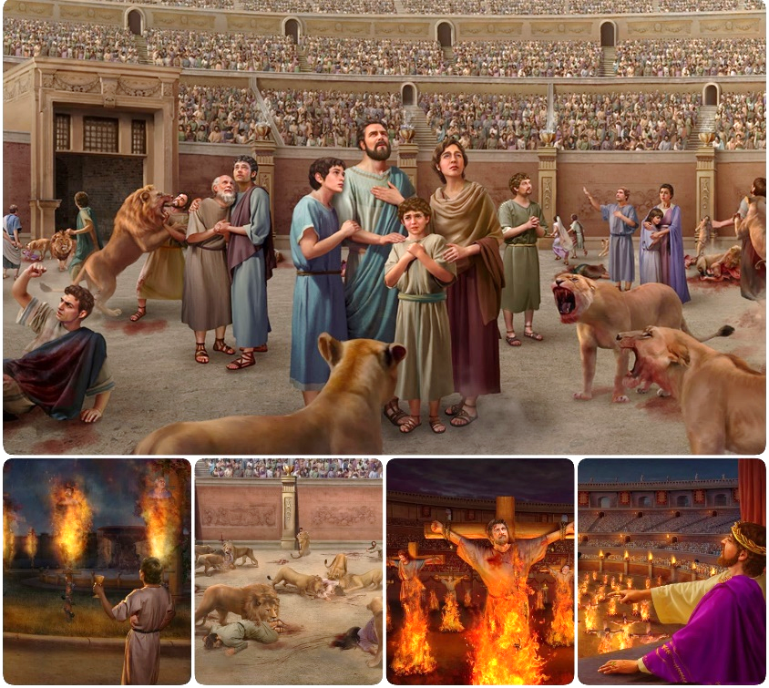
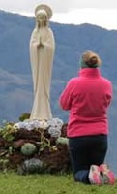

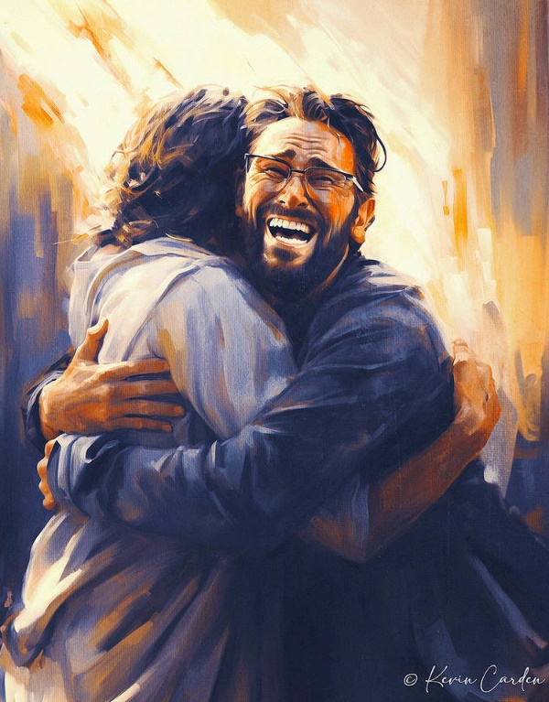








一场战争是以一场又一场的胜负来定夺的。
当撒但在他迫害之战中失败时，他就又设计了一个新计划：就是妥协。真理和谎言的混合已经拖累了数百万人去接受一个掺假的、毫无生气的真理。
在这场争战中，我们唯一的保障就是紧紧抓住耶稣，（因祂就是真理和生命），和祂的圣言。
为真理而战:
  真理与谎言。
  教会的妥协。
为神的话语而战:
  在圣经中的安全保障。
  人类推理。
争夺心灵之战。

Slide 4

为真理而战

Slide 5


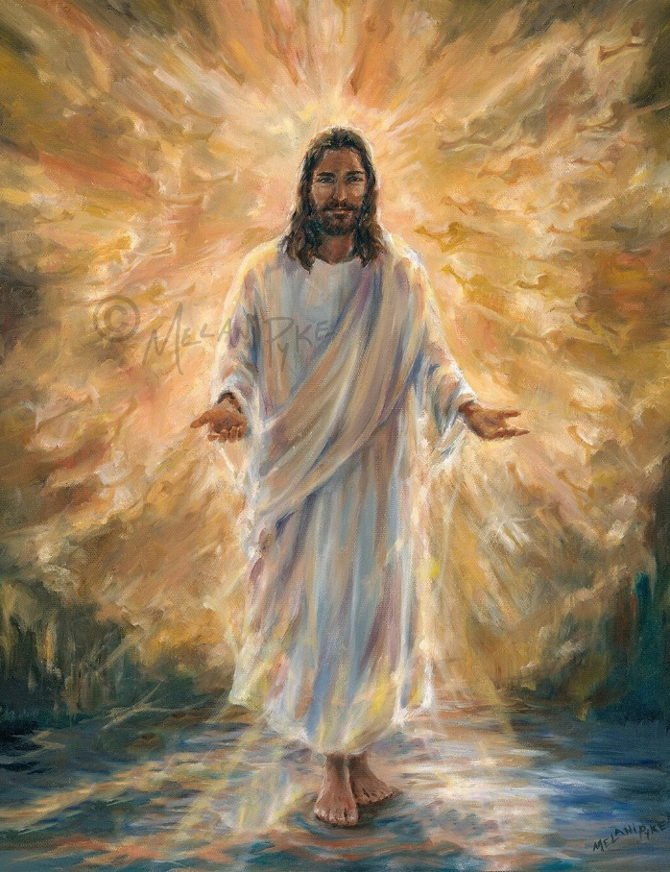
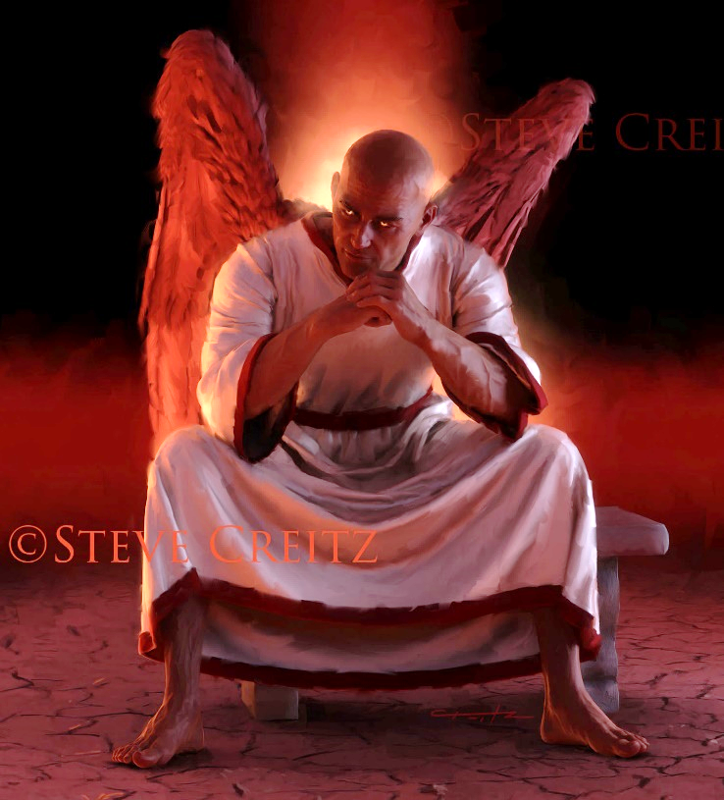
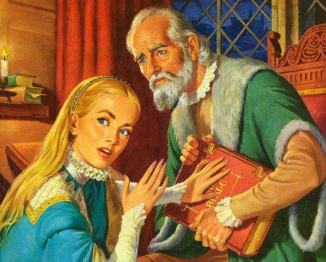
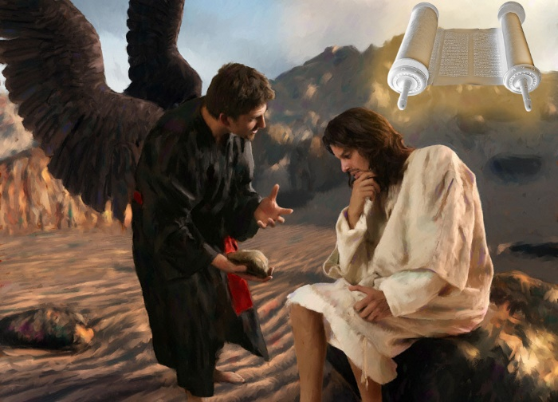
真理或是谎言
“耶稣说：“我就是道路、真理、生命；若不借着我，没有人能到父那里去。’ ” ( 约翰福音 14:6)
耶稣是真理，因此是一切真理之父（约翰福音14：6）。一切真理，一切可信赖的，一切真实的，都来自祂。祂的真理在我们里面产生生命。
相反，撒但是谎言之父（约翰福音 8：44）。所有的欺骗，所有恶意的狡猾，所有掺假的真理，都来自他。他们的谎言在我们里面造成死亡。
在与仇敌的对峙中，耶稣使用圣经作为一切真理的来源：“经上记着说”（太 4：4;21：13）。
因此，魔鬼通过隐藏或歪曲圣经来摧毁圣经。他在中世纪（也称为“黑暗时代”）通过罗马教会实现了这一点（尽管不是完全实现）。

Slide 6
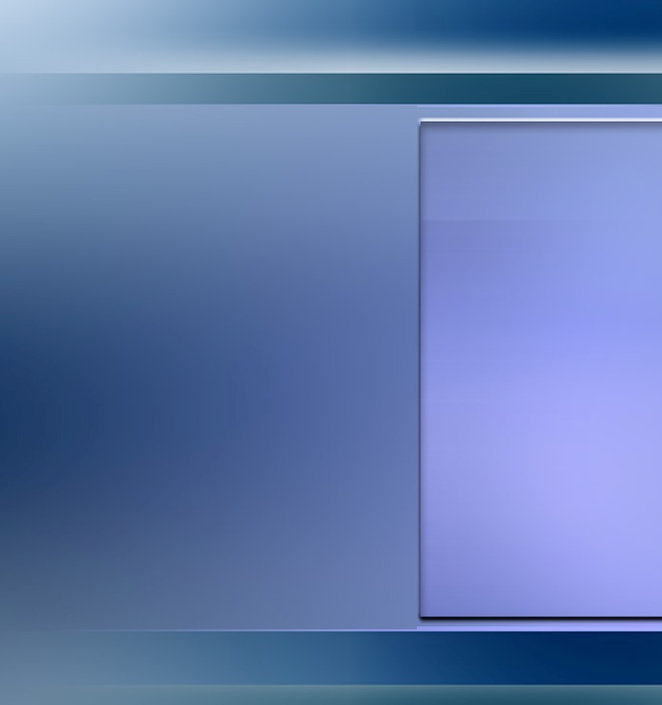

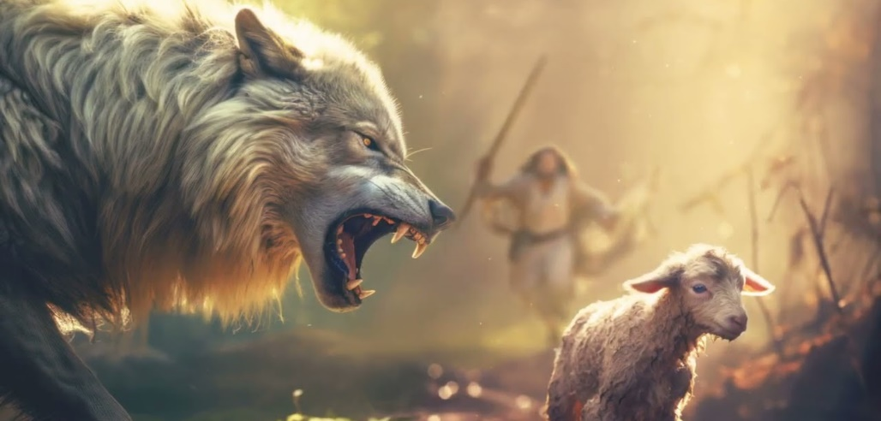
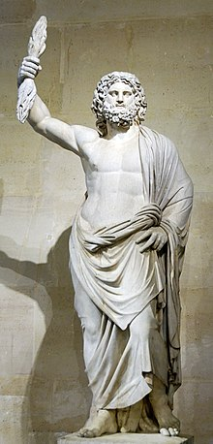
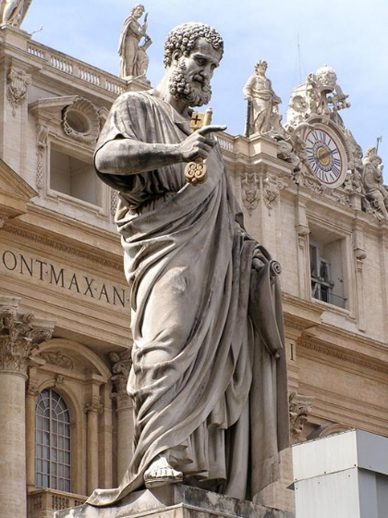
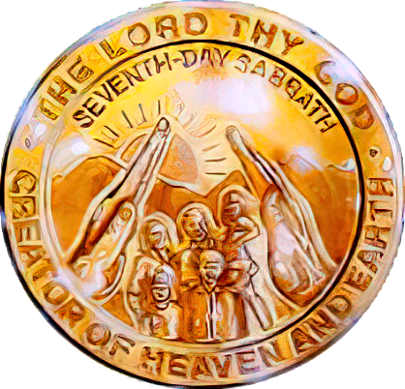
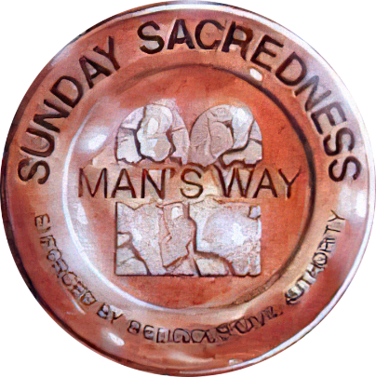
妥协的教会
“我知道我去之后，必有凶暴的豺狼进入你们中间，不爱惜羊群。
就是你们中间，也必有人起来，说悖谬的话，要引诱门徒跟从他们。” ( 使徒行传 20:29-30).
在告别以弗所的长老时，保罗表达了他对他们将来将面临的外部和内部问题的担忧（ 使徒行传 20：29-30)。
凶暴的豺狼。 从公元64年到公元311年（塞尔迪卡宽容法令），教会遭受了罗马帝国的猛烈迫害。
乖戾的人。 从公元4世纪开始，未悔改的人被引入教会，他们将异教与真理混淆在一起。
罗马卡比托利欧山上的罗马神朱庇特雕像被重新使用，变成了圣彼得雕像
撒但使用他的“内部”策略来败坏真理，并将偶像崇拜和守星期日为圣引入教会。
正如保罗所预言的，这些错误被接受，并将在那些不想知道真理的人中持续到最后（帖后 2：7-12）。最后的战斗将建立在与安息日的妥协之上。

Slide 7

为神的话语而战

Slide 8

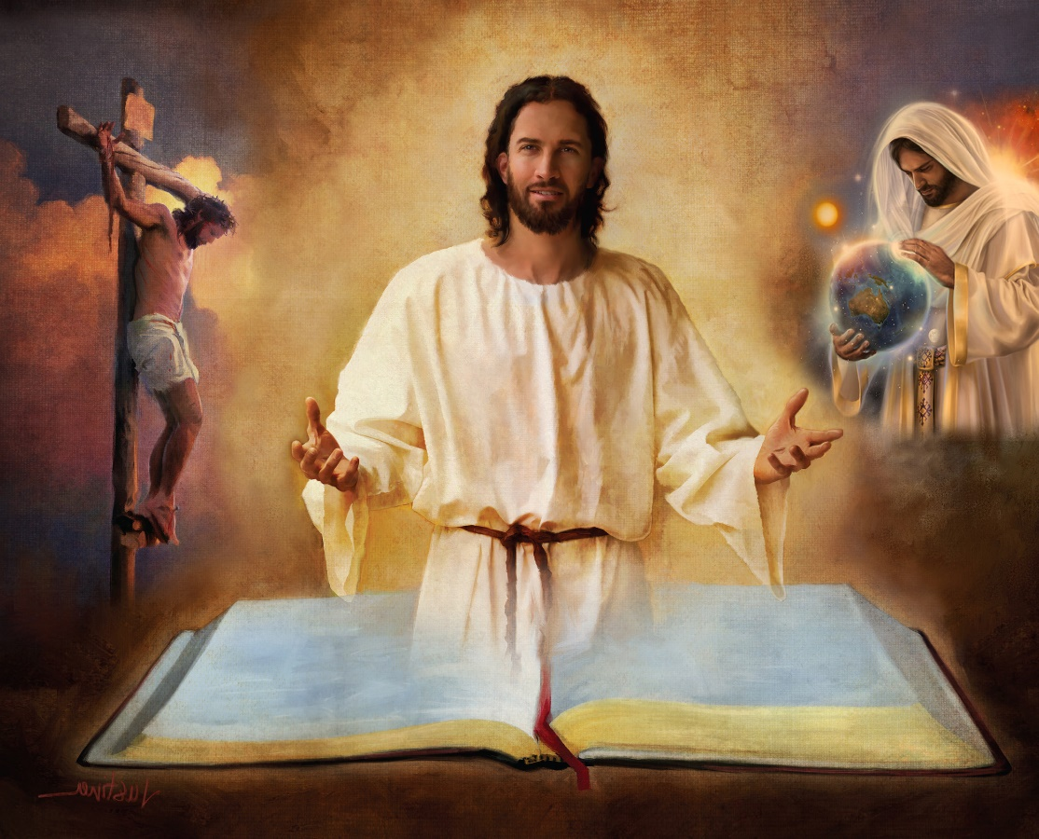
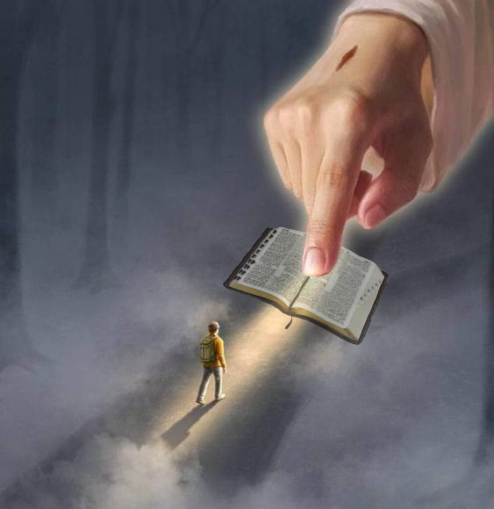
圣经中的安全保障
“ 求你用真理使他们成圣，你的道就是真理。” ( 约翰福音 17:17)
圣经是上帝旨意的无误启示。它呈现了天庭对人类救赎的计划。
因此，我们的安全只存在于圣经中，在它的每一卷、每一章和每一节经文中（提摩太后书 3 ：16)。
在其中，我们发现了魔鬼的策略; 上帝的创造; 耶稣的出生、生平、死亡、复活和代求; 罪得赦免; 耶稣第二次降临; 新地上的永生等等。。。
“你的话是我脚前的灯，是我路上的光。” ( 诗篇 119:105 )
“你的言语一解开，就发出亮光，使愚人通达。”
( 诗篇 119:130 )
如果我们拒绝其中的一部分（例如，创世记第1章和第2章的创造记载），我们可能会拒绝它所教导的任何教义。然后。。。我们有什么安全感可以相信圣经的其余部分呢 ?

Slide 9

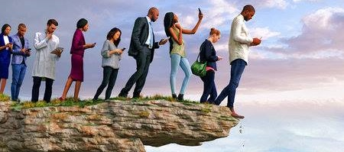


人类的推理
“有一条路，人以为正，至终成为死亡之路。” ( 箴言 16:25)
如果上帝是启示圣经的那一位，那么谁能解释它呢（彼后 1：20; 约翰福音 14：26 ) ?
没有圣灵的人不接受从神的灵而来的东西，而是认为它们是愚蠢的，并且不能理解它们，因为它们只能通过圣灵来辨别( 哥林多前书 2:14 )。
人类推理的一个例子是自18世纪以来的高级释经学，人们对圣经提出了一种“学术性的”解释方法。
它的基本方法就是否认奇迹，和认为上帝不可能能预测未来。在这种方法下，如果我们否认上帝话语的能力，或能让我们知道等待我们的未来的能力，那我们还能从上帝的话语中得到什么好处呢 ?
毫无疑问，敌人设计了看似正确，但他们的结局却是引致死亡的方法（箴言 16：25)。

Slide 10

怀爱伦 （信息选粹，第一卷原文17面）
“属灵的黑暗遮盖大地，幽暗笼罩万民。许多教会在解释圣经时持怀疑不信的态度。非常非常多的人在质疑圣经的事实和真理。人类的理性和思维正在动摇上帝圣言灵感的基础，理所当然应接受的真理，却被笼罩在神秘主义的乌云中，显得模糊不清，缺乏坚实的依据。这正是末世显著的兆头之一。。。。 圣经经受了撒但的种种攻击。他曾纠集世上的恶人，将一切具有神圣性质的事物笼罩在乌云和黑暗之中。但上帝用祂奇妙的能力把圣经保守在目前的状况中，使之成为人类登天之路的示图或指南。

Slide 11

争夺心灵之战

Slide 12
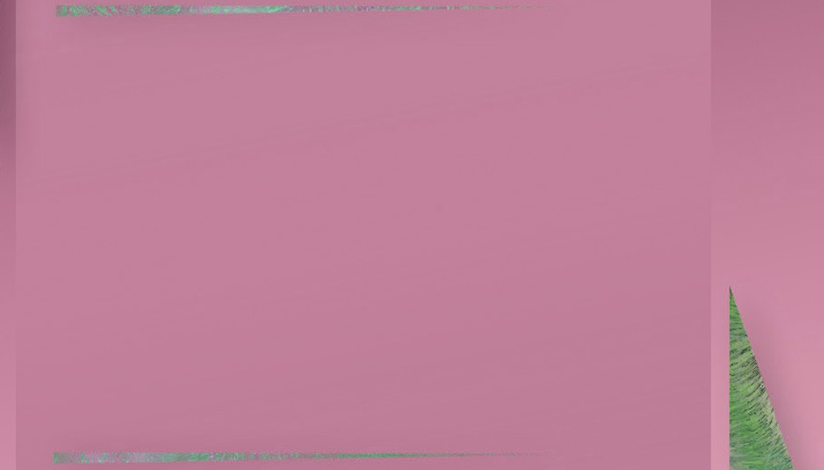
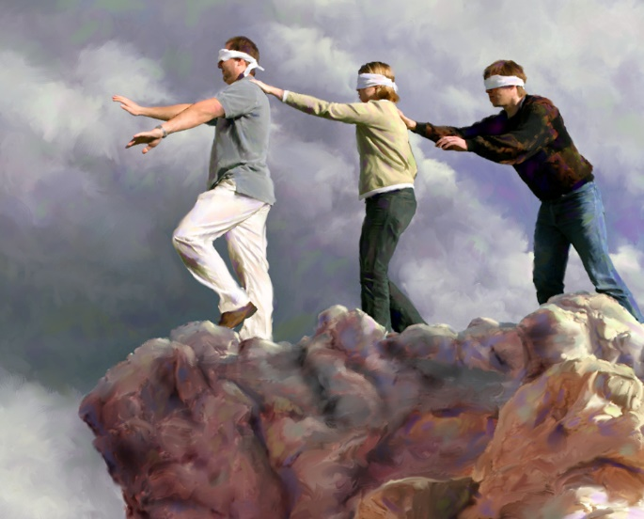
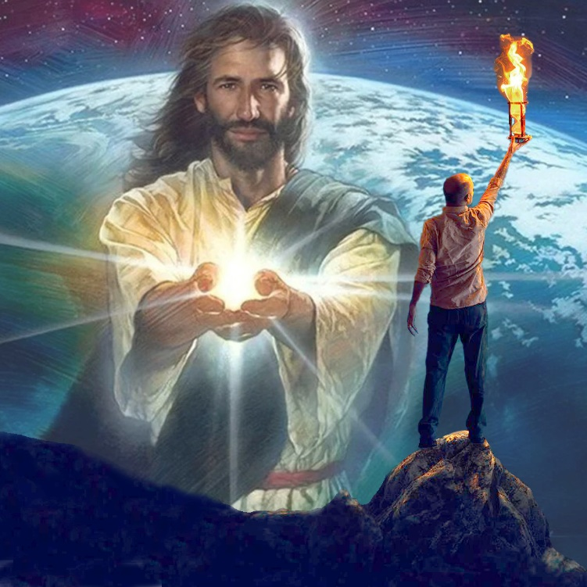
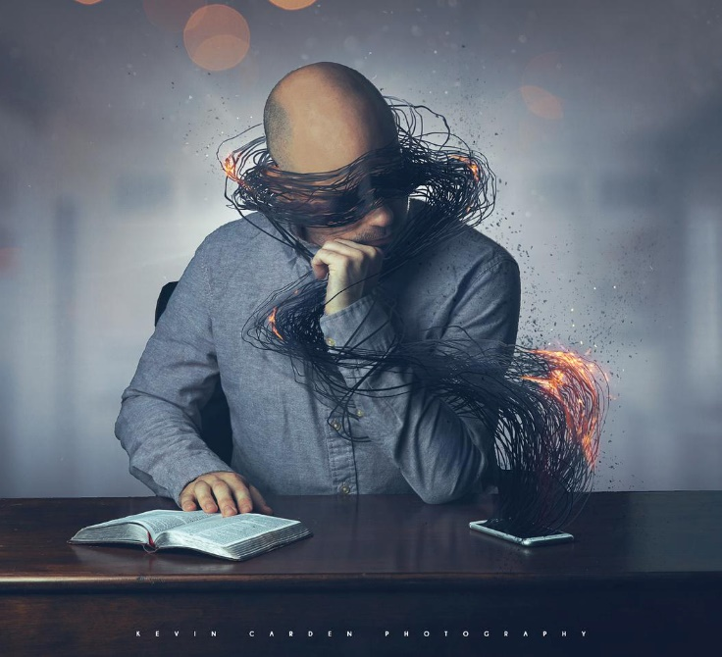
“ 此等不信之人，被这世界的 神弄瞎了心眼，不叫基督荣耀福音的光照着他们。基
督本是 神的像。” ( 哥林多后书 4:4 )
西班牙有句谚语说：“没有比不想看见的瞎子更糟糕的盲人了。也就是说，说服某人看到他们不想看到的东西是没有用的。那些被“这世界的神”蒙蔽了眼睛的人也是如此（林后 4：4）。
那些迷途的人缺乏知识并不是因为他们没有能力知道。这是因为他们不想知道。魔鬼用许多事情占据了他们的头脑，阻止他们思考真正重要的事情：他们的救赎.
但是没有人需要保持这种状态。 当心灵处于属灵的黑暗中时，有一盏灯可以而且将要照耀其中：“光〔耶稣〕照在黑暗里，黑暗却不接受光。”（约翰福音 1：5)。
我们这些接受这光的人可以消除敌人的工作，使耶稣的光可以在黑暗中闪耀。

Slide 13

“凡在通往天国的道路上行走的人，需要一位可靠的向导。我们不可行在世人的智慧中。我们有权在行走人生的道路时倾听基督对我们说话的声音。祂所说的都是智慧的话。。。。
我们唯一的保障在于紧跟基督，行在祂的智慧中，实行祂的真理。我们无法随时觉察撒但的工作，也不知道他在什么地方设下网罗。但是耶稣洞悉仇敌的诡计，能保守我们的脚步行在安全的路上。"
怀爱伦（崇高的恩召，一月十日）

